Slide 1
События, связанные с карточками dzen.ru

Slide 2
Описание
"Карточка" - это блок на странице Дзен, с кратким описанием статьи.
"Событием" считается действие клиентского приложения (по инициативе пользователя или сервера).
Доступные данные получены единоразово, и полностью отражены тут.

Slide 3
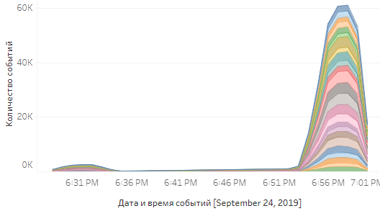
Количество событий (по темам карточек)
Записаны два пика активности пользователей:
В 18:30 ... 18:32 (несколько тыс событий в минуту),
В 18:57 … 18:58 (около 60 тыс событий в минуту)

Slide 4
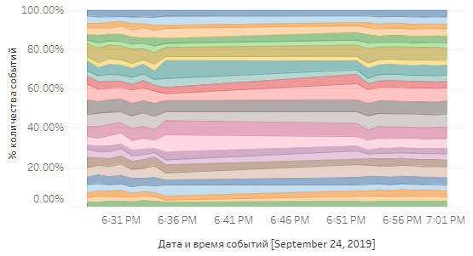
Доли событий (по темам карточек)
Во время второго, крупного пика, пропорции между темами карточек существенно не менялись.
В другое время, когда событий мало, незакономерные изменения пропорций становятся заметнее.
Ни одна из тем никогда не доминировала.

Slide 5
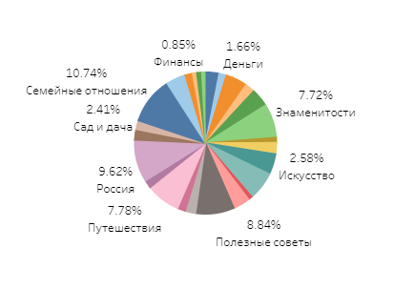
События (по темам источников)
Крупнейшие темы:
Семейные отношения – 10,74%
Россия – 9,62%
Полезные советы – 8,84%
Путешествия – 7,78%
Знаменитости – 7,72%

Slide 6
Связь тем карточки и источника
Самые частые пересечения:
Рассказы – Путешествия (4587)
Общество – Россия (3471)
Наука – Кино (3279)
Россия – Россия (2847)
Подборки – Полезные советы (2795)
Общество – Семейные отношения (2727)
Отношения – Полезные советы (2716)
История – Путешествия (2643)
Интересные факты – Россия (2567)
Отсутствуют события связанные с парами:
Женская психология – Интерьеры
Женская психология – Строительство
Скандалы – Строительство
Шоу – Сад и дача
Шоу – Сделай сам
Шоу - Технологии

